Slide 1
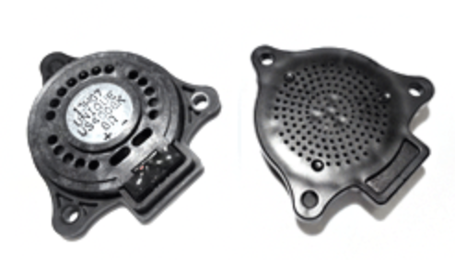
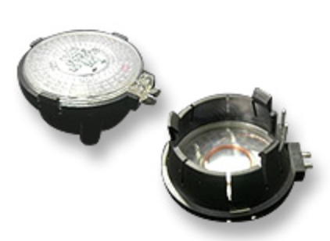
음향기기 오디오 검사 모델
(LSTM, CNN)
오디오 데이터(wav) 학습을 통한 자동 검사 모델 만들기
노이즈 검사
노이즈 검사
2023. 09. 20
박성현

Slide 2
분석 배경
문제 발생 장소 : 음향 기기 제조업체
문제 발생 공정 : 오디오 검사 공정 (노이즈, 무음 등 불량 검출)
문제 발생 내용 :
1) 현재 사람이 직접 청각으로 검사한다.
2) 최소 3개월 이상의 숙련공 필요 (검사 인력 한계에 의한 생산 Capa 문제),
3) 스피커를 귀에 대고 고주파음을 하루종일 듣다보면 검사자의 청력에 문제 생길 수 있음
4) 검사자의 실수로 불량을 양품으로 판정할 수 있음
제조공정
오디오
검사공정
외관
검사공정
제품 출하
전체 공정 흐름도
자동화 목표
노이즈 검사
노이즈 검사
분석 목적
양품과 불량의 오디오파일(wav) 학습을 통한 자동 검사 모델 개발
분석 효과
정상 소리와 불량 시료의 미세한 차이는 일반인은 구분하기 어려운 정도이나 모델 학습을 통해 자동검사 가능
검사자의 교육 기간이 필요 없고, 검사 시간에 제약이 없어 생산 Capa 증가
사람의 실수가 발생 되지 않아 불량 검출력 향상

Slide 3
학습 결과
결과 요약
가장 학습이 잘 되는 데이터셋 : STFT_dB (STFT의 진폭을 데시벨로 스케일링 한 데이터)
베스트 모델 : LSTM 모델 (Long Short-Term Memory)
베스트 모델 정확도 : 99.0%
모델별 평가 결과
DataSet | Data Structure | Model | Accuracy | Precision | Recall | F1 Score | AUC
MFCC | 2D | LSTM | 94.9% | 77.8% | 93.3% | 84.9% | 98.7%
STFT_dB | 2D | LSTM | 99.0% | 100.0% | 93.3% | 96.7% | 99.6%
Waveform | 1D | CNN | 96.9% | 100.0% | 80.0% | 88.9% | 100.0%
RNN 모델의 Vanishing Gradient 문제를 개선한 LSTM 모델은 시계열 데이터 분석에 효과적이다.
오디오데이터는 시간에 따라 변하는 연속적인 신호로서 시계열 데이터이다.
모델 보완 필요
데이터 개수가 348개 (양품:55개, 불량:293개)로 모델을 학습시키기에는 부족함
학습 데이터 개수가 늘어나면 모델 정확도가 100% 에 가까워 질 것으로 예상
실제 공정에 적용 방법
자동 검사 설비를 초기에 100% 신뢰할 수 없기 때문에 기존 검사자와 검사를 병행하며 모델을 개선, 점차 검사자의 검사 비율을 줄여가는 방식으로 공정에 적용 가능
[실제 공정 적용 예시]
자동검사 100%
검사자 100%
자동검사에서 놓친 불량은 다시 모델 학습에 사용
자동검사 100%
검사자 샘플링 50%
자동검사 100%
검사자 샘플링 20%
자동검사 100%
검사자 AQL 샘플링

Slide 4
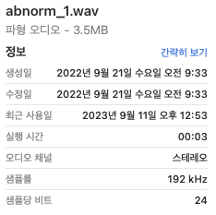
분석 환경
사용 언어 : Python3
사용 패키지 : numpy, pandas, matplotlib, sklearn, tensorflow, librosa
분석 환경 : [CPU] Apple M2, [RAM] 8GB, [GPU] T4 (colab)
학습 데이터셋 형태 및 개수
데이터 형태 : 비정형 오디오 파일(wav)
수집 장소 : 음향기기 제조사의 오디오 검사 공정
데이터 개수 : 348개 (양품:55개, 불량:293개)
데이터 용량 : 1.14 GB
Sample data 정보
재생 시간 : 약 3초
Sample rate : 192 kHz
용량 : 3.5MB

Slide 5
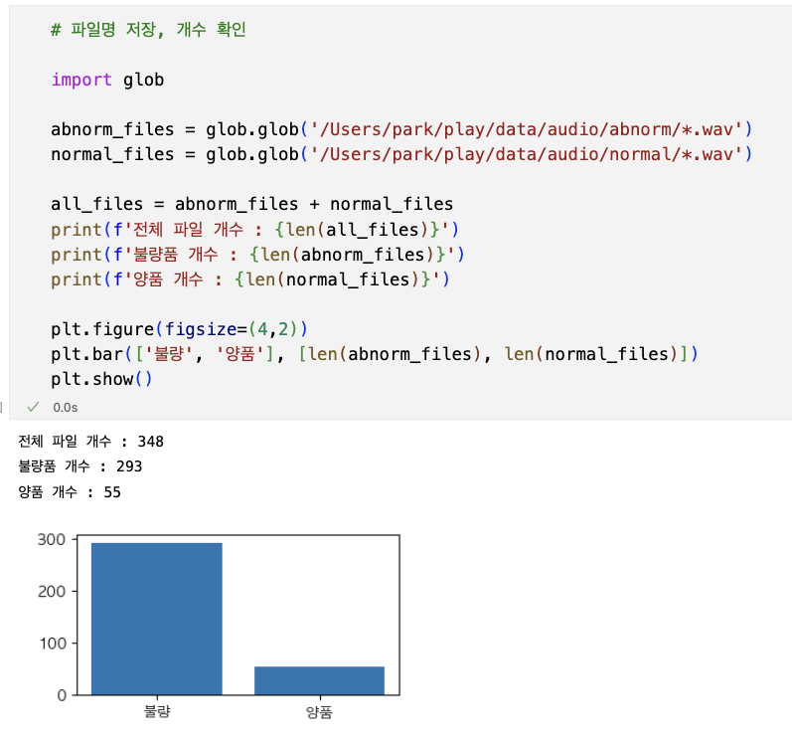
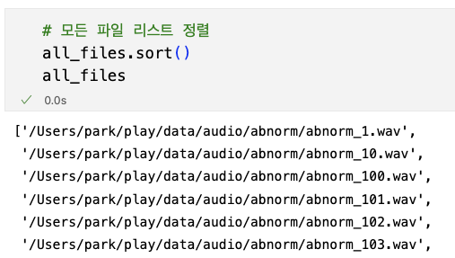
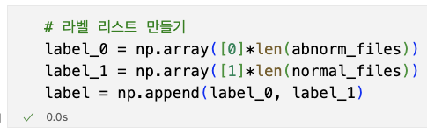
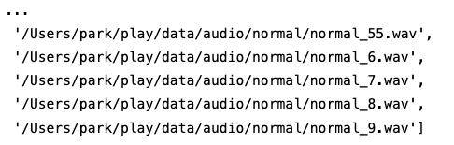
데이터 분석(EDA) 및 전처리
파일명 저장 및 라벨 클래스 균형 확인
불량품과 양품의 클래스 비율이 8:2 정도로 불균형 하지만 학습에는 가능함
파일 리스트 정렬, 라벨 리스트 만들기
불량 파일이 앞 쪽에 나열,
양품 파일이 뒷 쪽에 나열.
불량과 양품의 개수만큼 라벨 0과 1 만들기

Slide 6
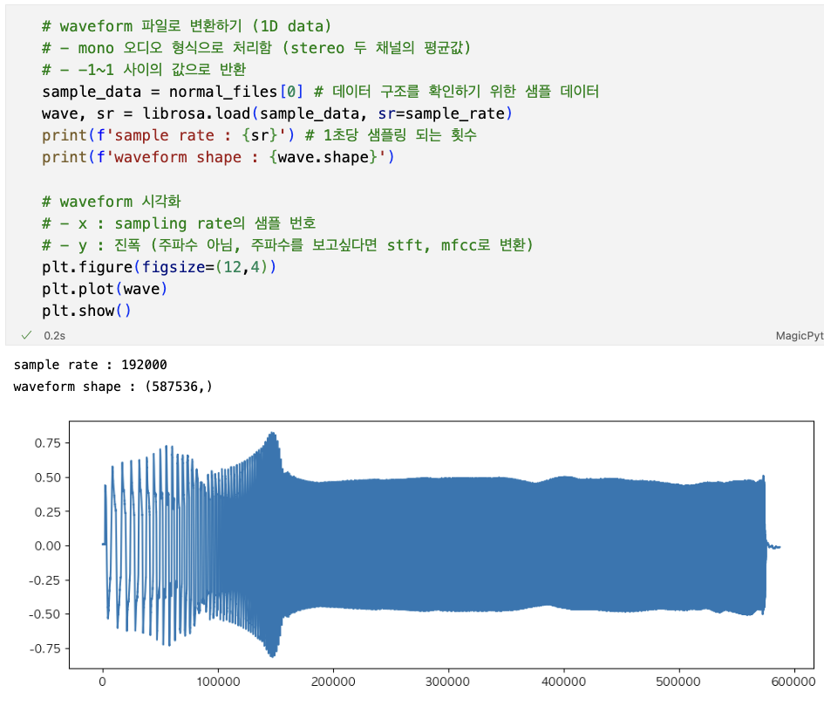
데이터 분석(EDA) 및 전처리
원본 오디오 파일을 Waveform 형식으로 변환, 시각화
X축 : 시간에 따른 Sample (1초당 192000개 이므로 이 파일은 3초가 약간 넘는다)
Y축 : 진폭 (Stereo 두 채널의 평균값으로 -1 ~ 1 사이의 값으로 변환 됨)
Waveform은 1D 데이터로 1D Convolution layer를 사용하여 학습 할 수 있음

Slide 7
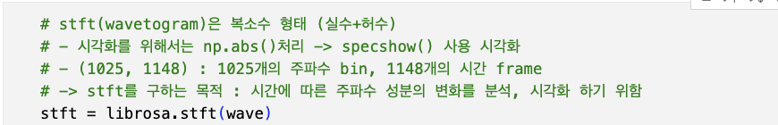
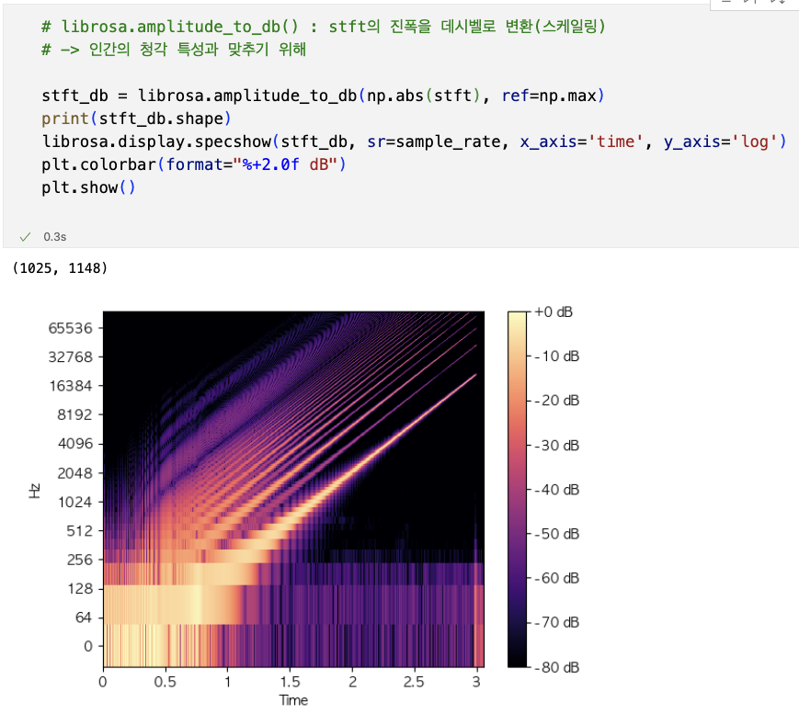
데이터 분석(EDA) 및 전처리
원본 오디오 파일을 STFT 형식으로 변환, 시각화 (Sort Time Fourier Transform)
Waveform -> STFT -> STFT_dB 형식으로 변환
STFT : 시간에 따른 주파수 성분의 특성 변화를 분석 할 수 있음
STFT_dB : STFT의 진폭을 데시벨로 변환(스케일링) – LSTM 학습에 사용
인간의 청각은 주파수에 대해 로그 스케일로 반응 (주파수 차이를 절대적인 헤르츠 값보다는 상대적인 비율로 인식)
이러한 인간의 청각 특성을 반영하기 위해 주파수 축을 로그 스케일로 표시
로그 스케일에서는 낮은 주파수 대역이 더 넓게 표시되고, 높은 주파수 대역은 더 좁게 표시

Slide 8
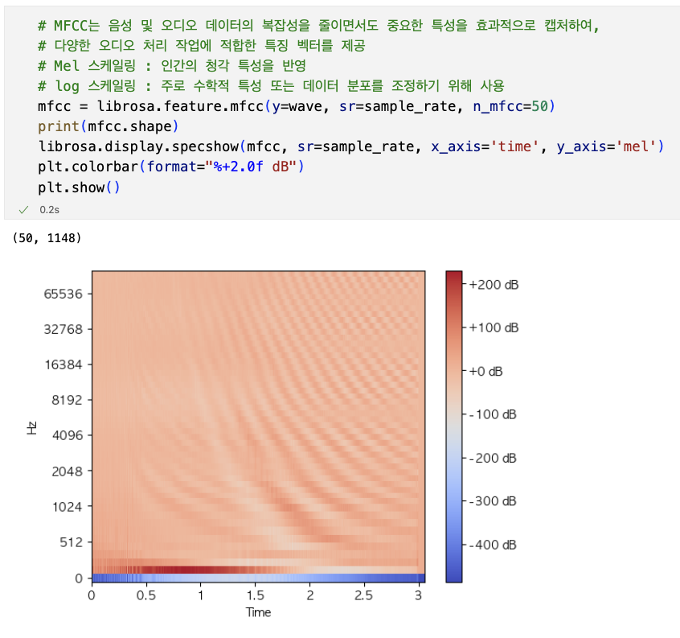
데이터 분석(EDA) 및 전처리
원본 오디오 파일을 MFCC 형식으로 변환, 시각화 (Mel-Frequency Cepstral Cefficients)
MFCC는 오디오 신호의 특징을 n_mfcc 개수만큼 추출 - LSTM 모델 학습에 사용
STFT의 shape : (1025, 1148)
- 1025개의 주파수 구간, 1148개의 time step
MFCC의 shape : (50, 1148) n_mfcc=50
- 50개의 MFCC 계수, 1148개의 time step

Slide 9
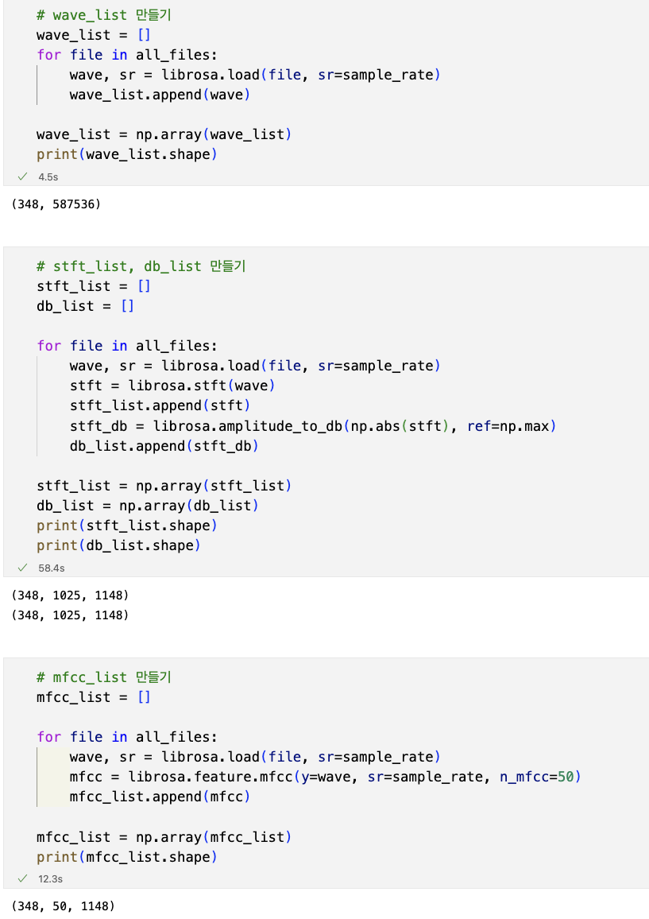
데이터 분석(EDA) 및 전처리
전체 파일을 4가지 형식으로 변환하여 리스트 만들기 (모델 학습에 사용)
Waveform (wave_list 만들기)
STFT (stft_list), STFT_dB (db_list) 만들기
MFCC (mfcc_list) 만들기

Slide 10
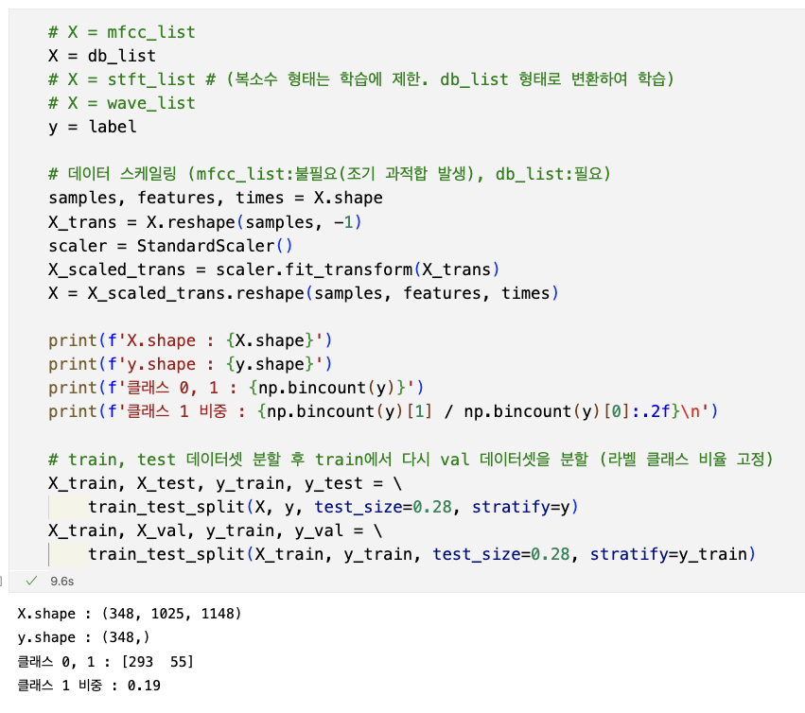
학습 모델 구축 및 예측
데이터셋 분할 (train, test, val)
4개의 데이터셋 중 학습에 사용할 데이터셋 선택
MFCC : 스케일링 필요 없음 (스케일링 하면 조기 과적합 발생, 데이터 크기가 STFT에 비해 작음)
STFT_dB : 스케일링 필요 (스케일링 안하면 학습이 안됨. 데이터 크기와 값의 범위가 크기 때문)
STFT : 복소수 형태로 학습은 안되나, STFT_dB 형태로 변환하여 학습 가능
Waveform : 1D 형태로 CNN 으로 학습 가능
4개의 데이터셋 중 선택하여 학습에 사용
Train, test 분할 시 비율 0.72 : 0.28
Train, val 분할 시 비율 0.72 : 0.28
라벨 클래스 0과 1의 비율은 약 8:2
데이터셋 분할 시 라벨 클래스의 비율이 유지되도록 stratify 인자로 고정

Slide 11
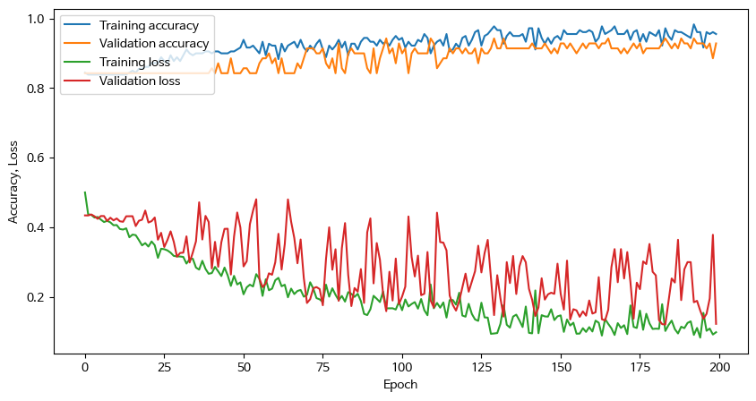
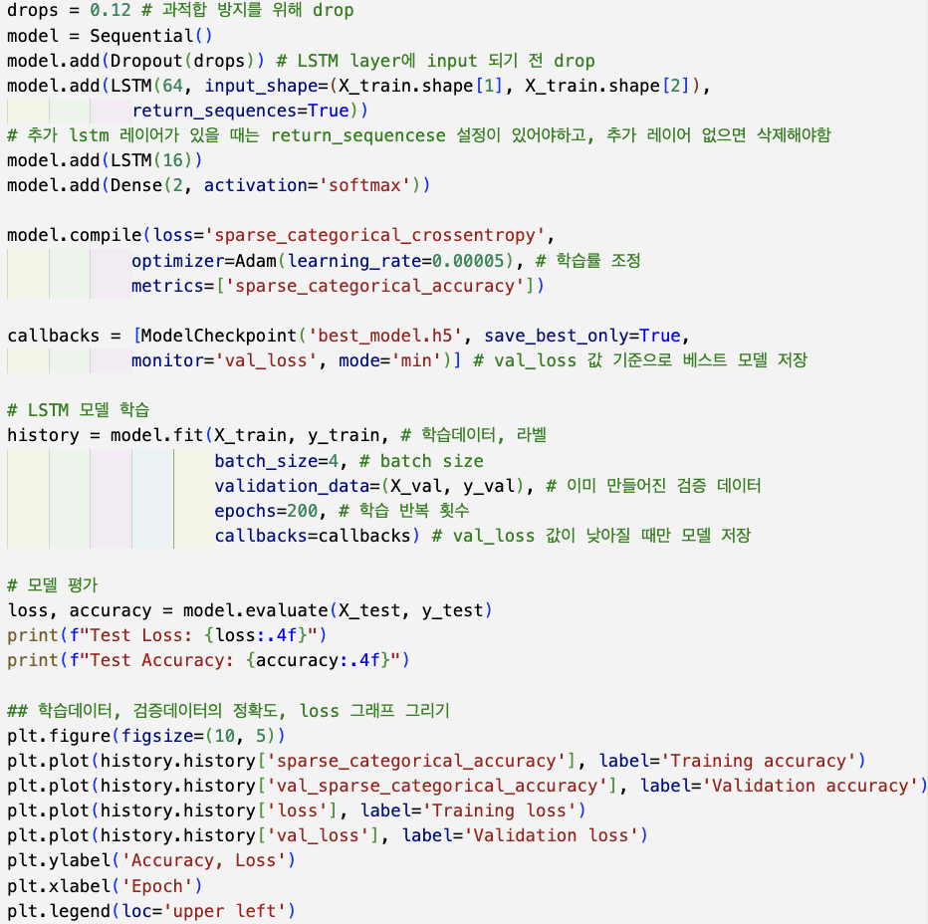
학습 모델 구축 및 예측
MFCC 데이터셋 학습 및 예측 – LSTM 모델 (정확도 : 94.9%)
[Accuracy, Loss gragh]
Training accuracy
Validation accuracy
Training loss
Validation loss
과적합이 일어나지 않고, epoch 200 동안 잘 학습 되었음

Slide 12
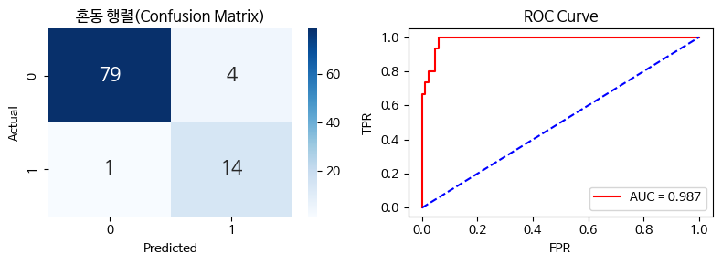
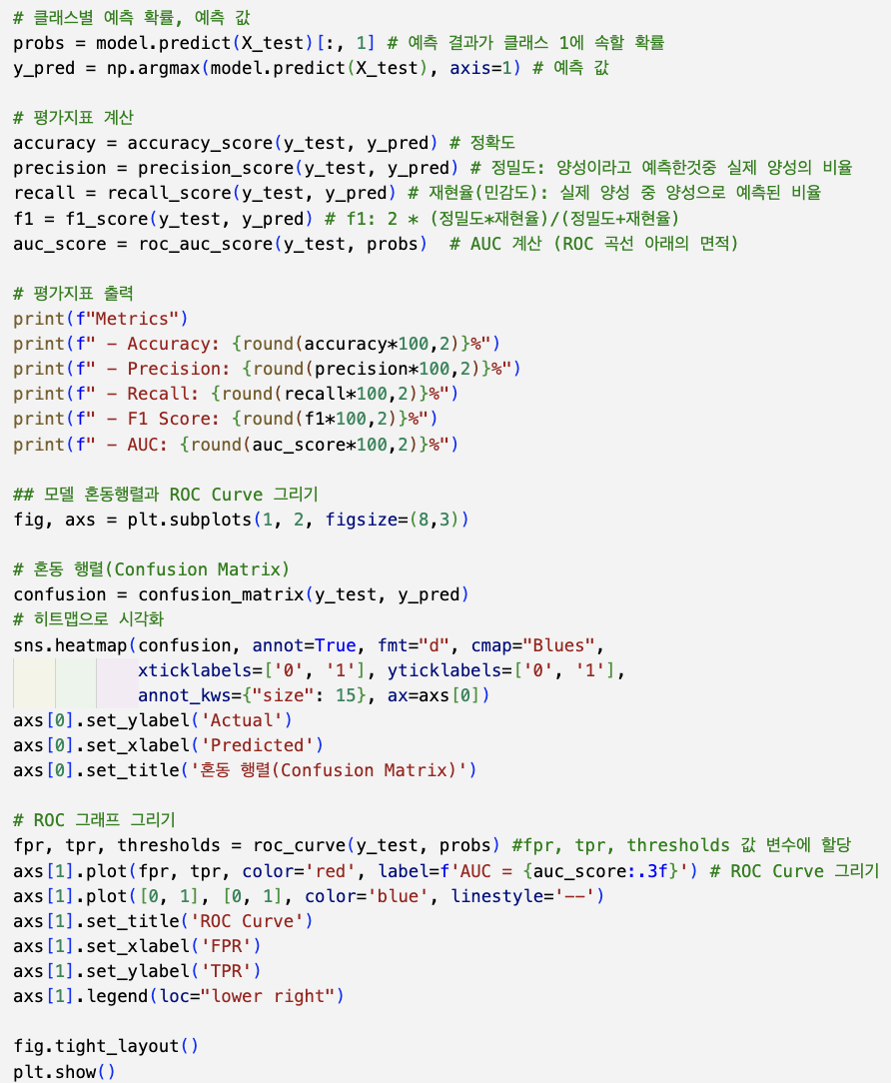
학습 모델 구축 및 예측
MFCC 데이터셋 학습 및 예측 – LSTM 모델 (정확도 : 94.9%)
[평가지표, 혼동행렬, ROC Curve]
[Metrics]
- Accuracy: 94.90%
- Precision: 77.78%
- Recall: 93.33%
- F1 Score: 84.85%
- AUC: 98.71%

Slide 13
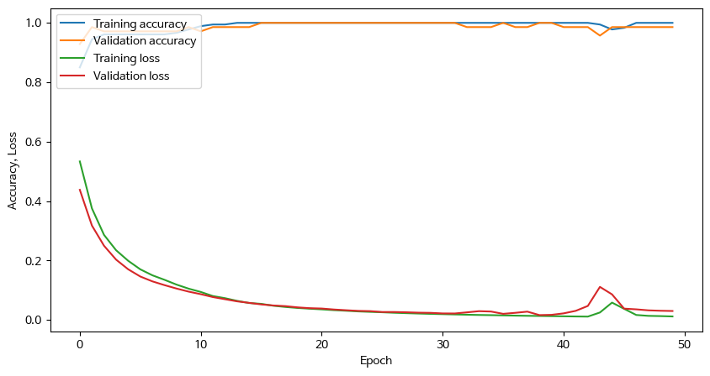

학습 모델 구축 및 예측
STFT_dB 데이터셋 학습 및 예측 – LSTM 모델 (정확도 : 98.98%)
[Accuracy, Loss gragh]
Training accuracy
Validation accuracy
Training loss
Validation loss
과적합이 일어나지 않고, epoch 50 동안 잘 학습 되었음
[평가지표, 혼동행렬, ROC Curve]
[Metrics]
- Accuracy: 98.98%
- Precision: 100.0%
- Recall: 93.33%
- F1 Score: 96.55%
- AUC: 99.60%
학습 및 평가 코드는 MFCC 와 동일하므로 생략

Slide 14
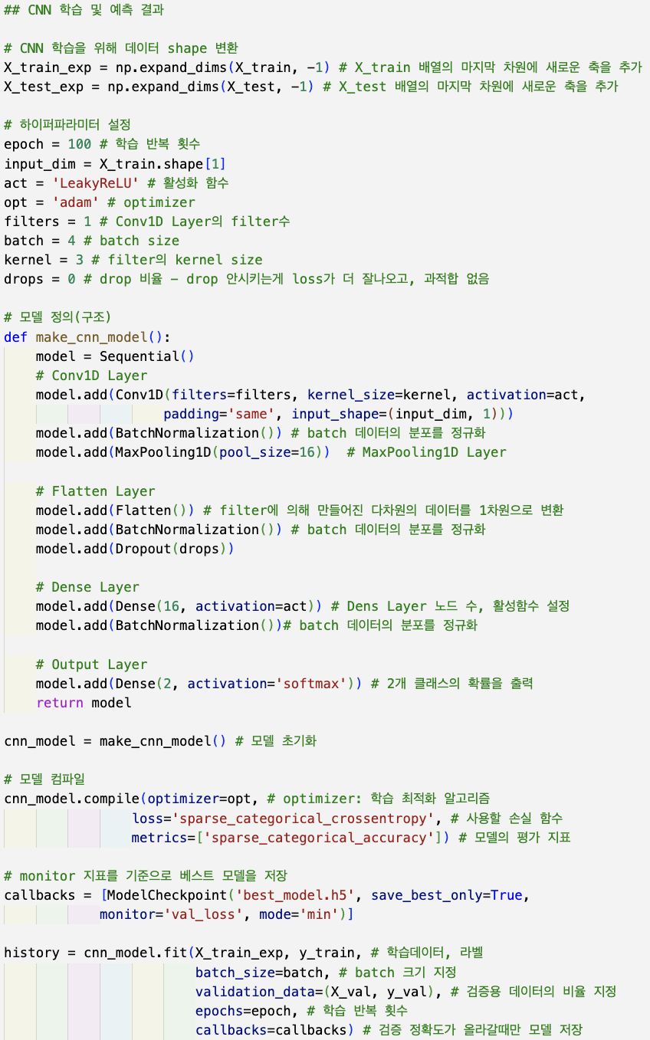
학습 모델 구축 및 예측
Waveform 데이터셋 학습 및 예측 – CNN 모델 (정확도 : 96.94%)

Slide 15
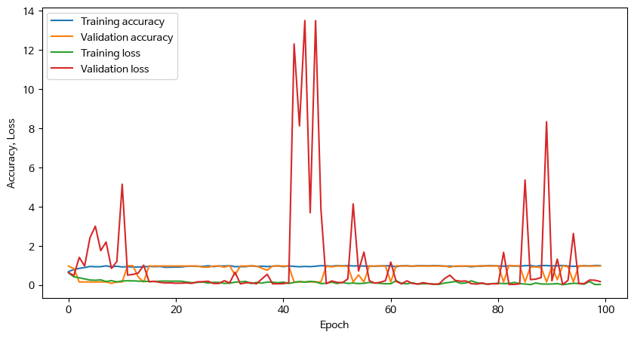

학습 모델 구축 및 예측
Waveform 데이터셋 학습 및 예측 – CNN 모델 (정확도 : 96.94%)
[Accuracy, Loss gragh]
Training accuracy
Validation accuracy
Training loss
Validation loss
과적합이 일어나지 않고, epoch 100 동안 잘 학습 되었음
[평가지표, 혼동행렬, ROC Curve]
[Metrics]
- Accuracy: 96.94%
- Precision: 100.0%
- Recall: 80.00%
- F1 Score: 88.89%
- AUC: 100.0%
평가 코드는 MFCC 와 동일하므로 생략

Slide 16

학습 완료
학습 결과 요약은 2페이지 참조

